Slide 1
Lijepo ponašanje
DV Fijolica-roditeljski sastanak
Novigrad Podravski 9.10.2012.

Slide 2
Lijepo ponašanje

Slide 3
Izreka:
“Nije siroče onaj ko je ostao bez roditelja nego je siroče onaj ko je ostao bez znanja i odgoja.”
(Arapska)

Slide 4
Lijepo ponašanje
Roditelji i odgajatelji svjesni važnosti lijepog ponašanja
Odgajaju i slučajni prolaznici ( na šaljiv način i ukazujući na posljedice)
Usvajanje lijepog ponašanja
Poslovica:
Lijepa riječ i željezna vrata otvara.

Slide 5
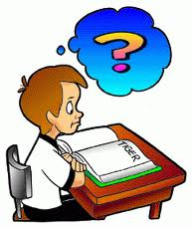
Učenje
Po modelu i imitiranjem
U najranijoj dobi
Postavljanje granica
Nagrađivanje

Slide 6
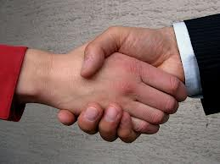
Početak:
Pozdravljanje i oslovljavanje;
Ponašanje za stolom;
Čistoća i urednost;
Pomaganje;
Ponašanje na ulici;
Životinje: čuvaj - hrani - brani.

Slide 7
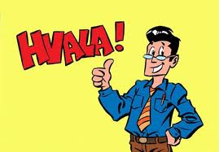
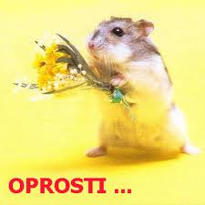
Čarobne riječi
Hvala
Izvoli
Molim
Oprosti
„Lijepa riječ je putovnica kojom se stiže do svakog srca.”

Slide 8
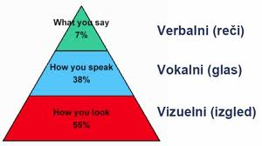
Komunikacija =prenošenje informacija
Verbalna
Neverbalna
Moderni mediji

Slide 9
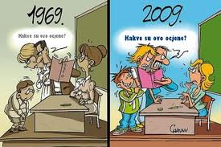
Komunikacija

Slide 10
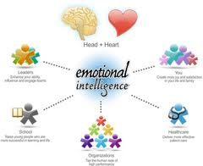
Emocionalna inteligencija
sposobnost prepoznavanja vlastitih osjećaja i osjećaja drugih ljudi (samokontrole,empatije)
može se naučiti

Slide 11
Emocionalna inteligencija:
Motivacija
Donošenje odluka
Međuljudski odnosi
Samopoštovanje
Predanost
Suosjećajnost (empatija)
Rješavanje sukoba
Osobna odgovornost
Upravljanje osjećajima
Prevladavanje stresa
Komunikacija
Samoprihvaćanje

Slide 12
Izreka za kraj!
Lijepo vladanje prekriva mnoge negativnosti, isto kao što ružno ponašanje prekriva mnoge pozitivnosti!
(arapska)

Slide 13
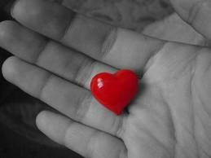
Hvala na pažnji!
Dušanka Vergić,
prof. sociologije i dipl. knjižničar
dvergic@net.hr
dusanka.vergic@skole.hr

